Slide 1
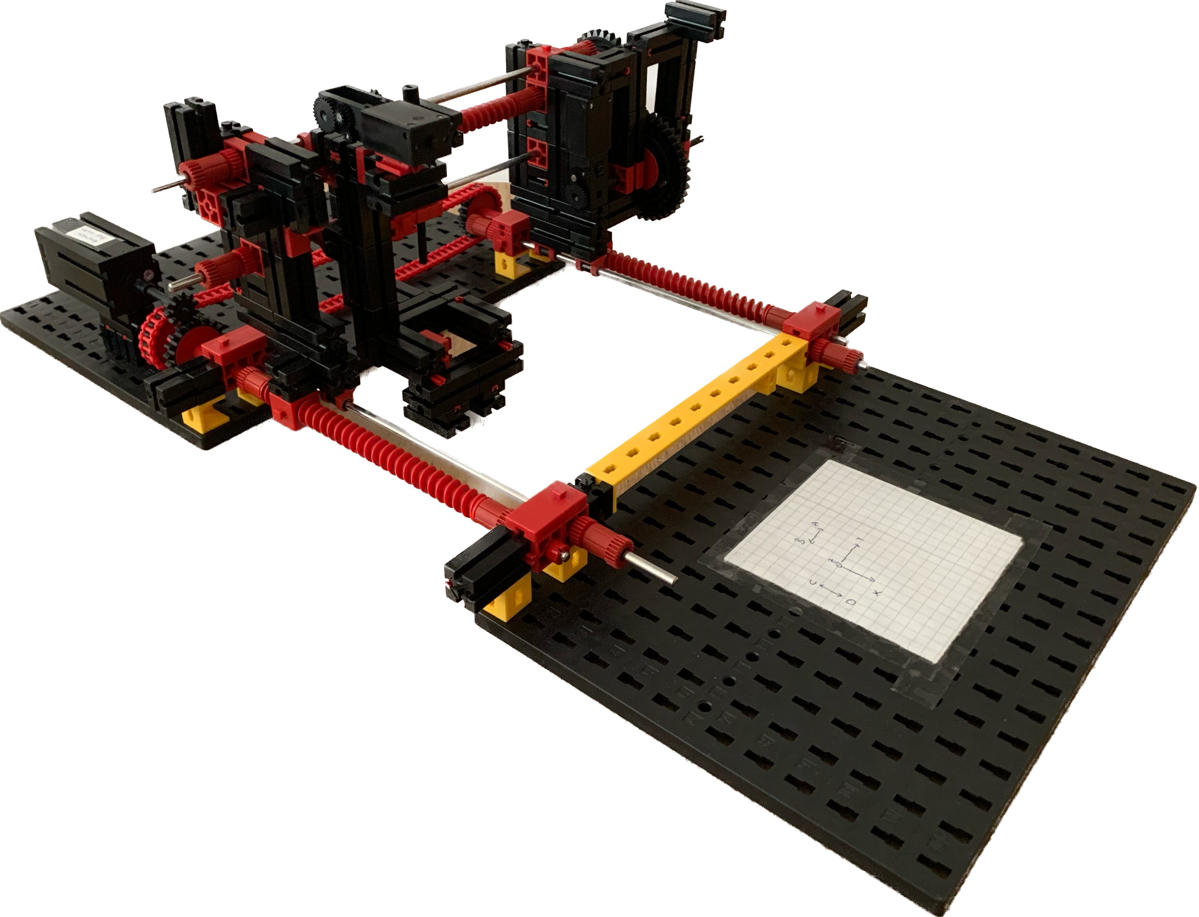
Tik-Tak-Toe Roboter
Fakultät für Informatik
Autonome mobile Roboter
Jörg Vierling
Niklas Büchner
Jannis Büchner
Mannheim, 21.07.2023

Slide 2
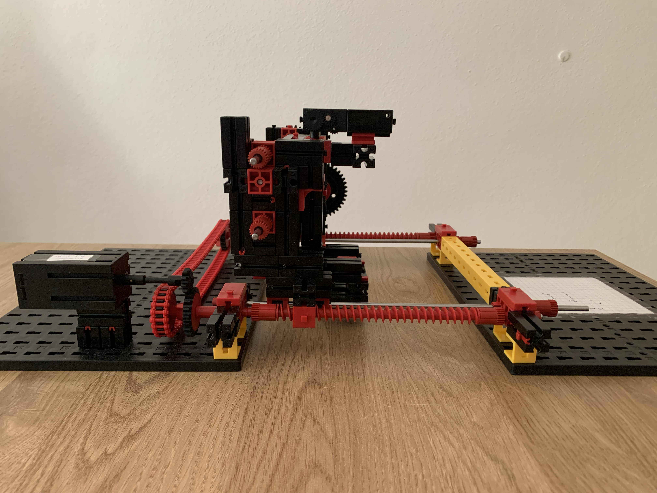
Mechanik: x-Achse

Slide 3
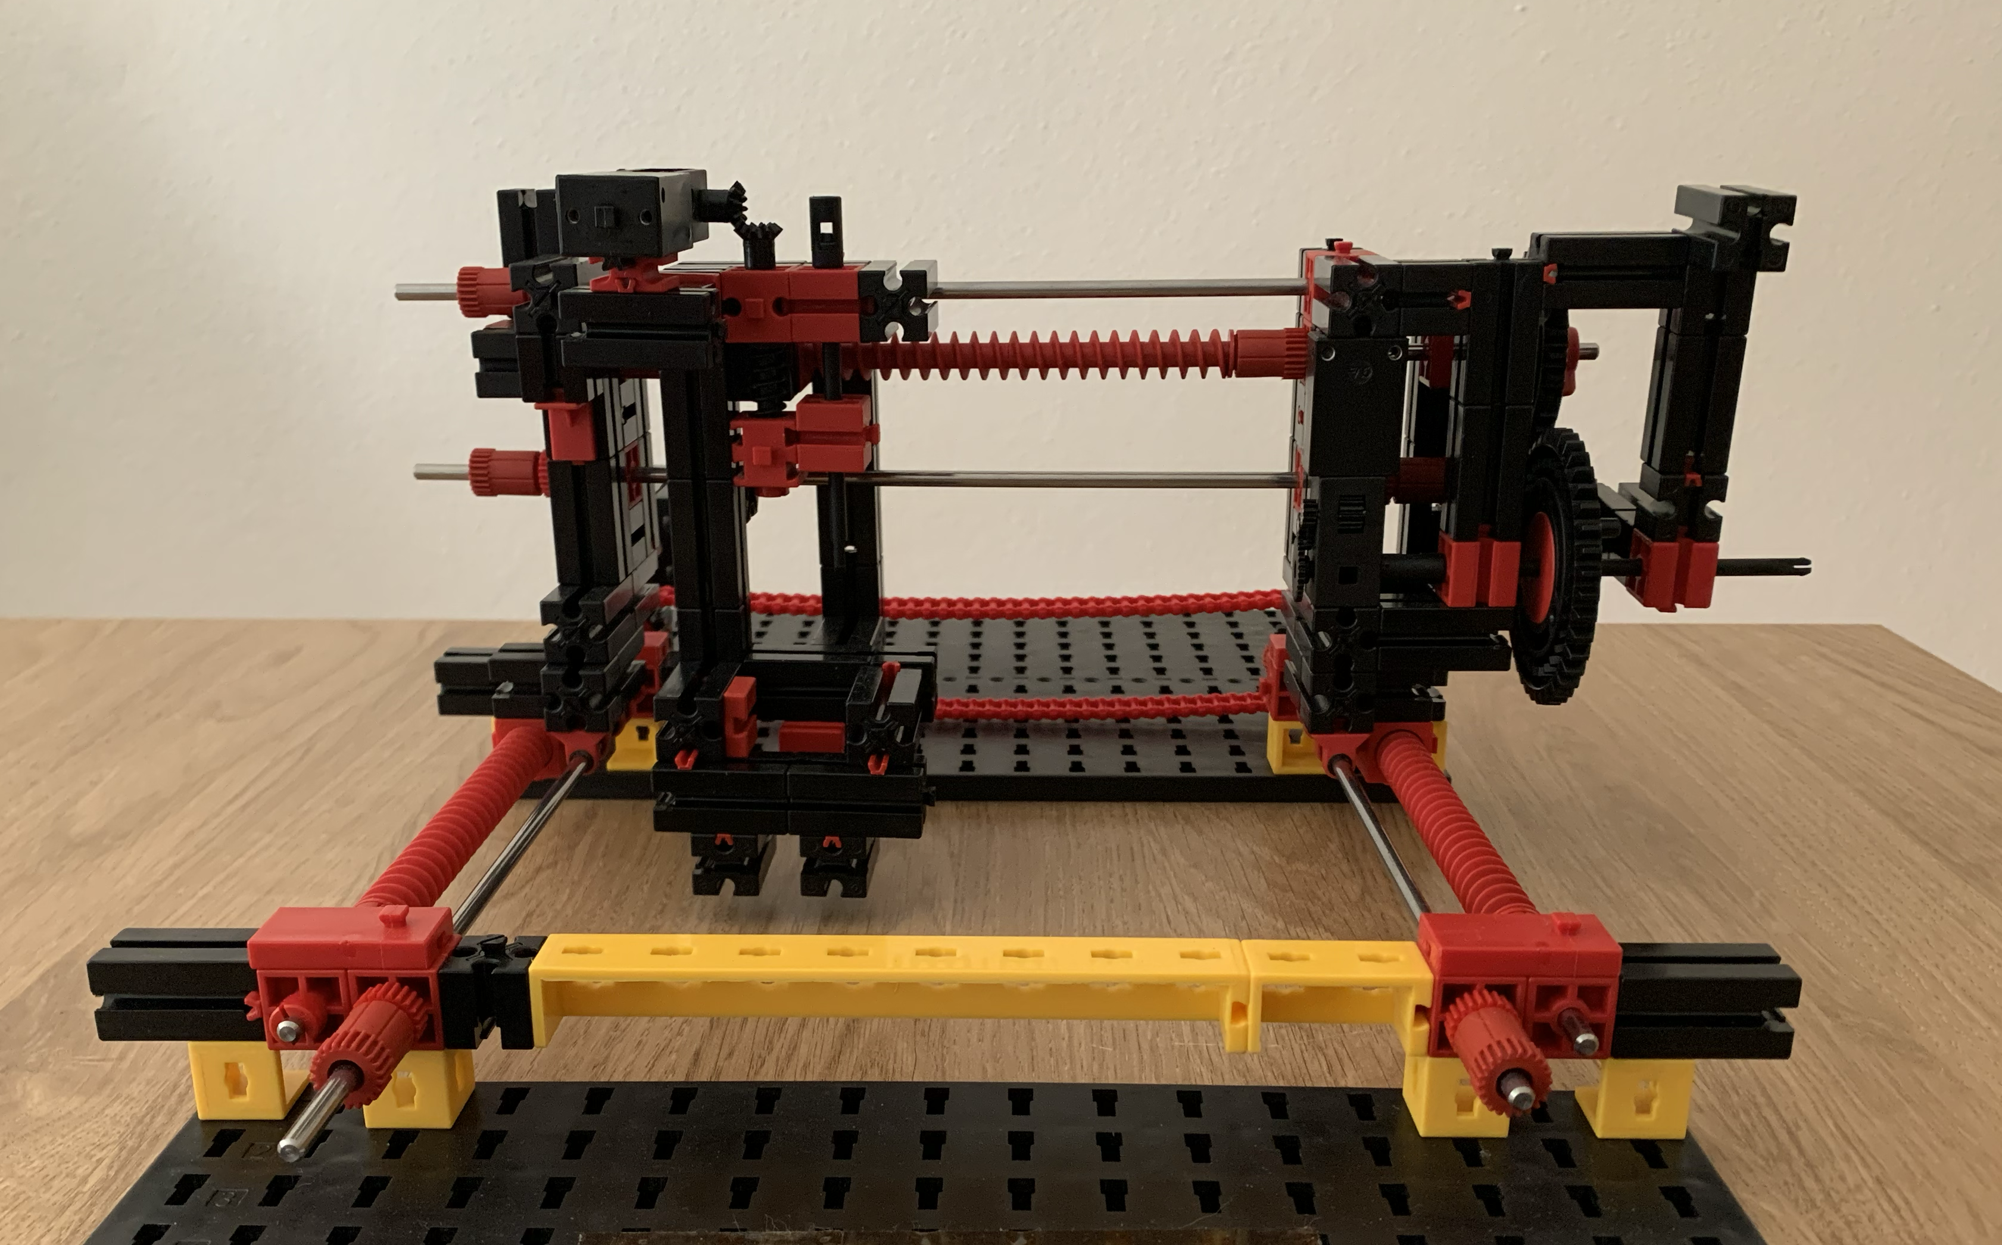
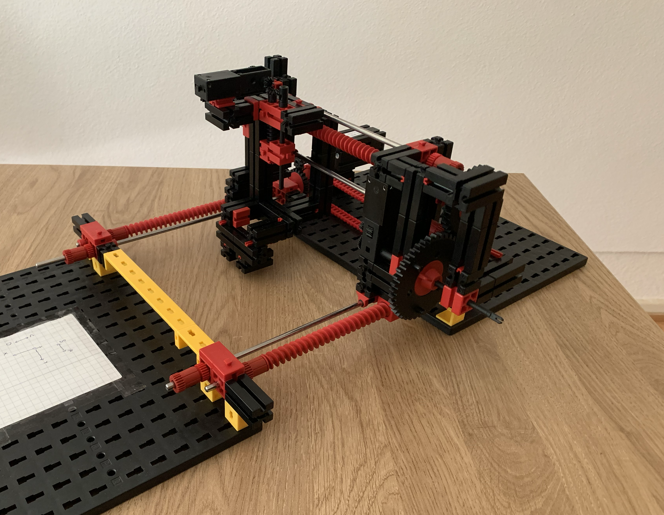
Mechanik: y-Achse

Slide 4
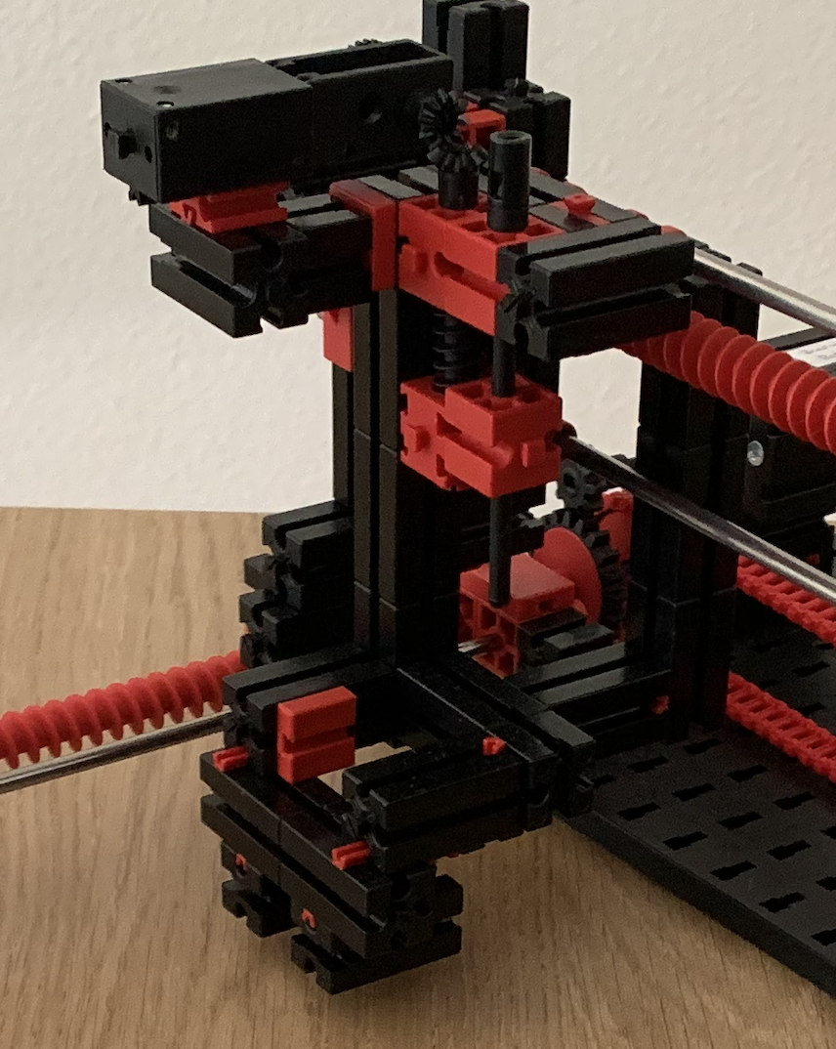
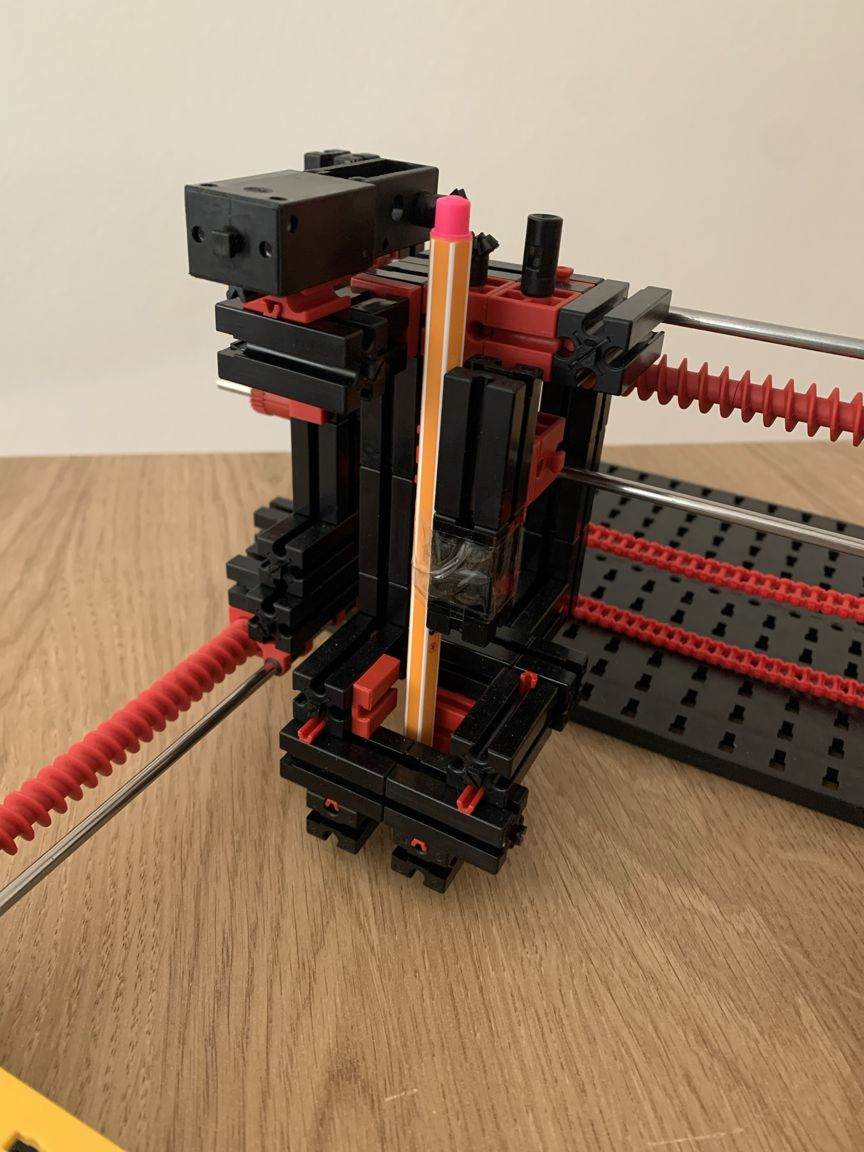
Mechanik: z-Achse

Slide 5
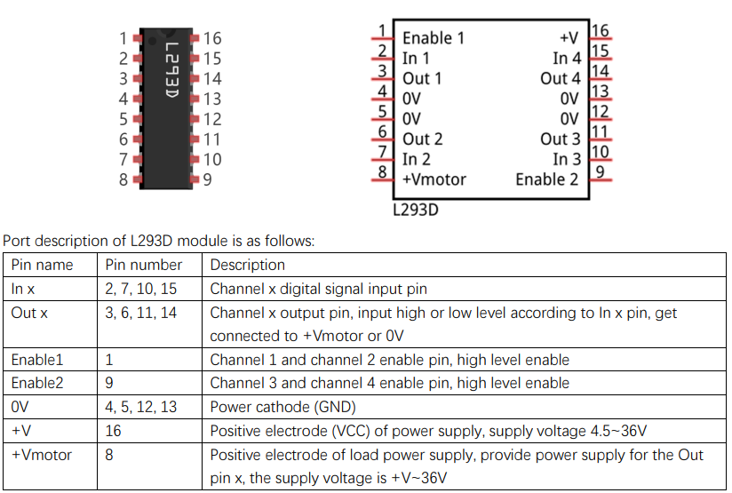
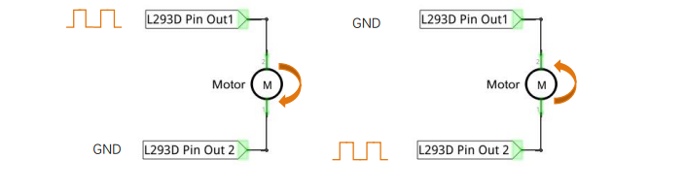
Elektrik: Driver

Slide 6
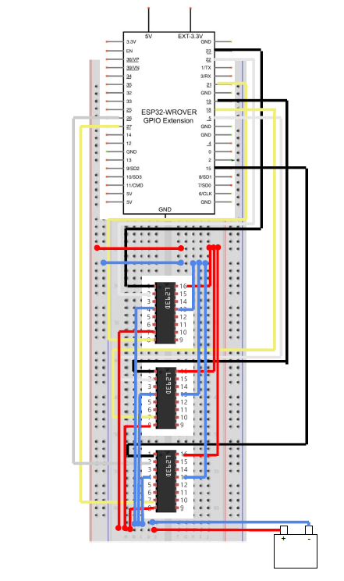
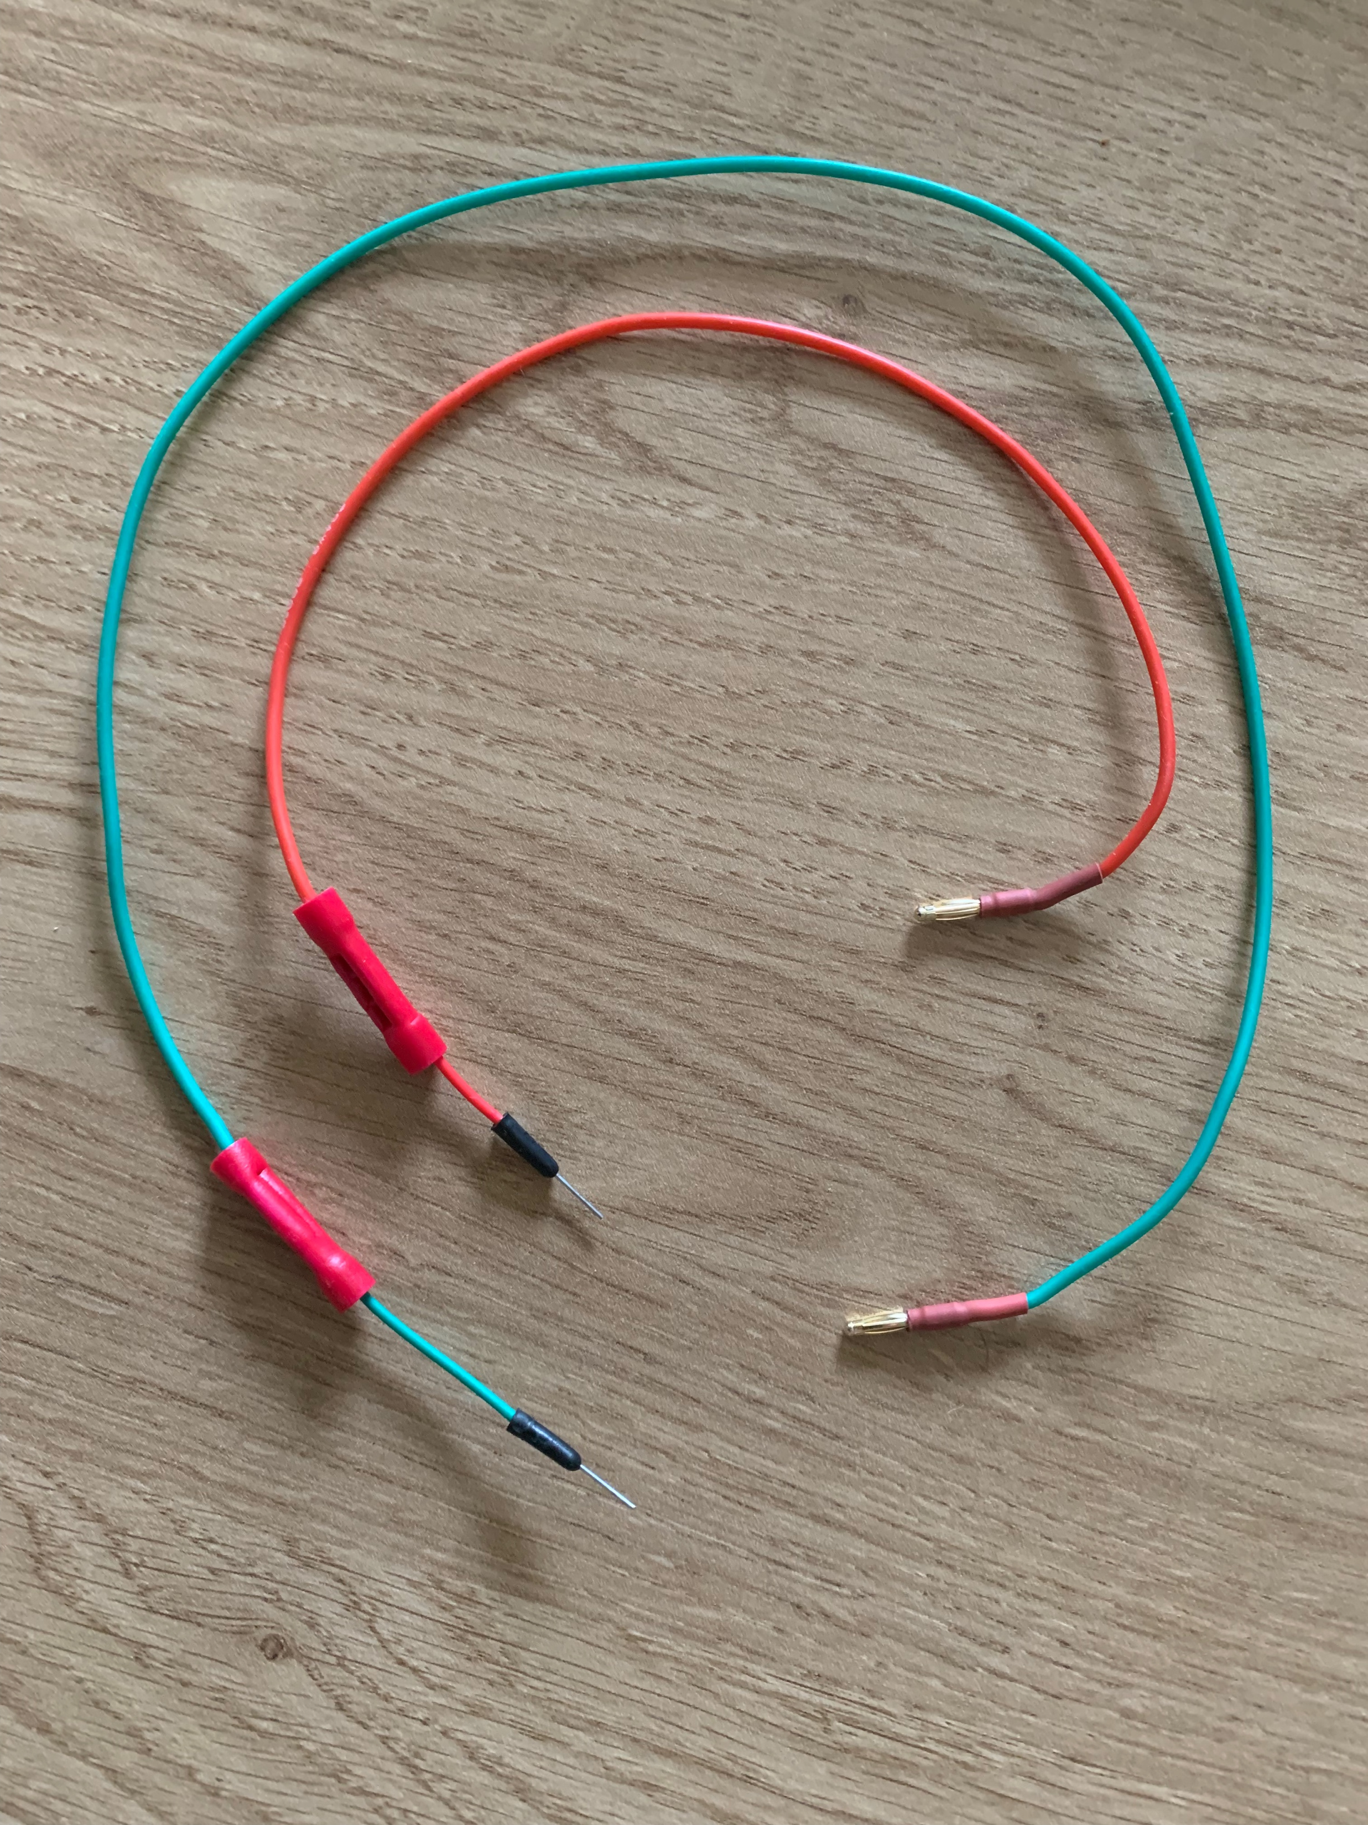
Elektrik: Schaltplan

Slide 7


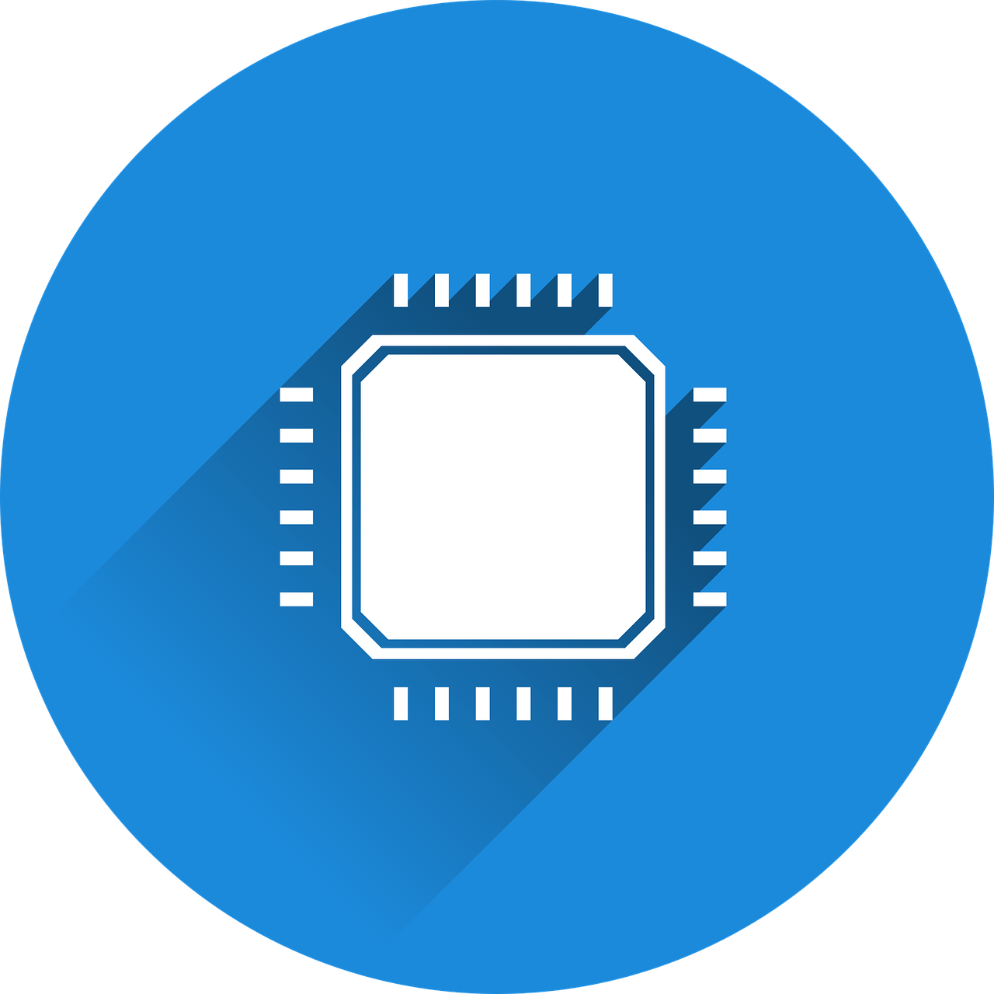
Softwaresteuerung
Bildquelle: https://pixabay.com/de/vectors/flach-design-symbol-icon-www-2126880/

Slide 8
Softwaresteuerung
CODE DEMO

Slide 9
Fazit
✅ ESP32 sehr leistungsstark
✅ Trennung der Software und Hardware
✅ Iterationsgeschwindigkeit durch Fischertechnik
✅ Kombination zwischen Plastik und Metall bietet gute Stabilität
❌ Viel Spiel in der Hardware
❌ Kabelmanagement

Slide 10
Vielen Dank für die Aufmerksamkeit
Gibt es noch Fragen?

